Slide 1
HỆ THỐNG TỔ CHỨC NGÀNH Y TẾ VIỆT NAM
Gv: nguyễn thị thu thảo

Slide 2
Mục tiêu:
Mô tả được hệ thống tổ chức các tuyến của ngành y tế Việt Nam.
Trình bày được nguyên tắc tổ chức và điều hành của hệ thống điều dưỡng.

Slide 3

A. HỆ THỐNG TỔ CHỨC NGÀNH Y TẾ VIỆT NAM
Tổ chức chung của Ngành Y tế Việt Nam.
Tổ chức của các tuyến y tế.

Slide 4
I. tổ chức chung của nghành y tế việt nam
Dựa theo tổ chức hành chính nhà nước
Tuyến trung ương
Tuyến địa phương

Slide 5
I. tổ chức chung của nghành y tế việt nam
Tuyến trung ương
BYT
BV, viện TW
Tuyến địa phương
Trường ĐH, CĐ trực thuộc BYT.
Trạm y tế xã/phường
Y tế tuyến quận/huyện
63 sở Y tế tỉnh, thành phố trực thuộc TW
Y tế ngành
Notes:
Các bv tuyến TW: Bạch Mai, Chợ Rẫy, C Đà Nẵng, Châm cứu Trung ương, Đa khoa TW Cần Thơ, Đa khoa Trung ương Thái Nguyên, Bệnh viện K, Phổi Trung ương, Mắt Trung ương, Răng Hàm Mặt TW TP. Hồ Chí Minh, Thống Nhất
Các bv tuyến địa phương:
Các bv y tế ngành: Bệnh Viện 108, quân y 175, Viện Y học cổ truyền Quân đội, Bệnh viện quân y 103, Viện Bỏng Quốc gia Lê Hữu Trác.

Slide 6
I. tổ chức chung của nghành y tế việt nam
Dựa theo thành phần kinh tế
Cơ sở y tế nhà nước
Cơ sở y tế tư nhân
Cơ sở y tế công – tư kết hợp

Slide 7
I. tổ chức chung của nghành y tế việt nam
Dựa theo các lĩnh vực:
Lĩnh vực khám chữa bệnh, Điều dưỡng, Phục hồi chức năng
Lĩnh vực Y tế dự phòng, y tế công cộng
Lĩnh vực Dân số kế hoạch hoá gia đình
Lĩnh vực đào tạo
Lĩnh vực Giám định, kiểm định, kiểm nghiệm
Lĩnh vực Dược – Thiết bị Y tế
Lĩnh vực Giáo dục, truyền thông và chính sách y tế

Slide 8
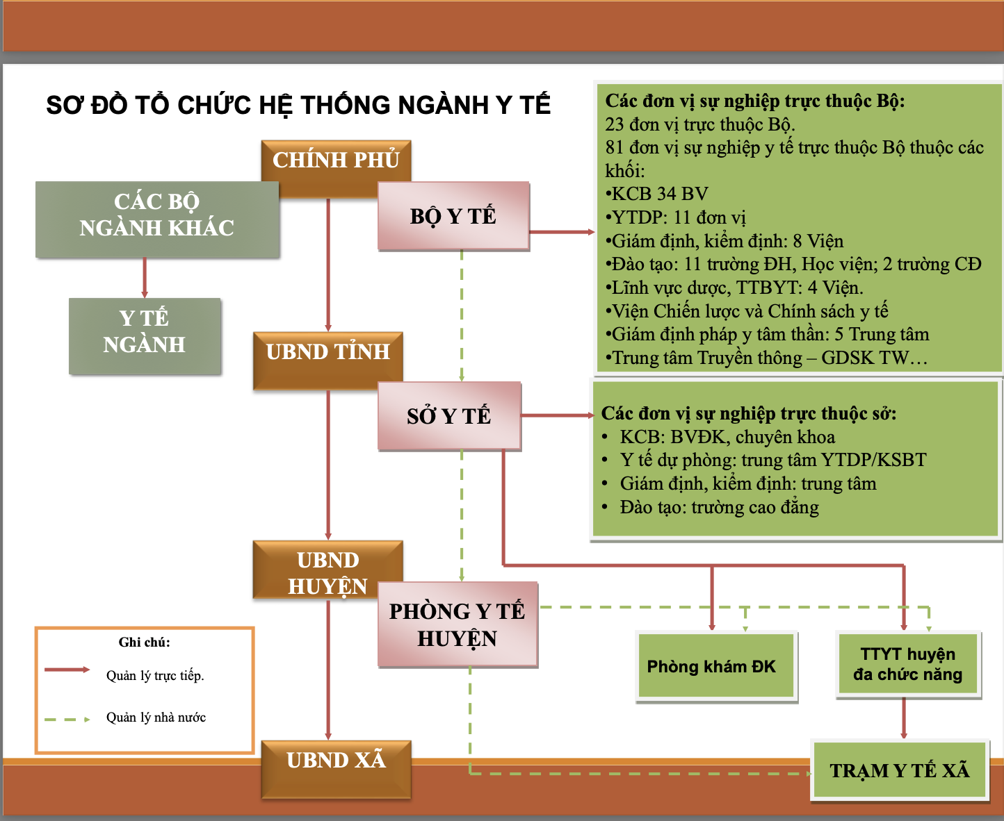

Slide 9
II. Tổ chức của các tuyến y tế:
Tuyến trung ương – Bộ Y Tế:
Vị trí, chức năng: Bộ Y tế là cơ quan của Chính phủ, thực hiện chức năng quản lý nhà nước về chăm sóc và bảo vệ sức khoẻ nhân dân
Nhiệm vụ - quyền hạn: BYT có 29 nhiệm vụ; quyền hạn QLNN các lĩnh vực y tế
Cơ quan BYT: bao gồm 23 tổ chức thuộc Bộ: văn phòng Bộ; Thanh tra Bộ; 8 Vụ; 9 Cục; 1 Tổng cục; Viện chiến lược và CSYT; Báo sức khoẻ và đời sống; Tạp chí Y dược học

Slide 10
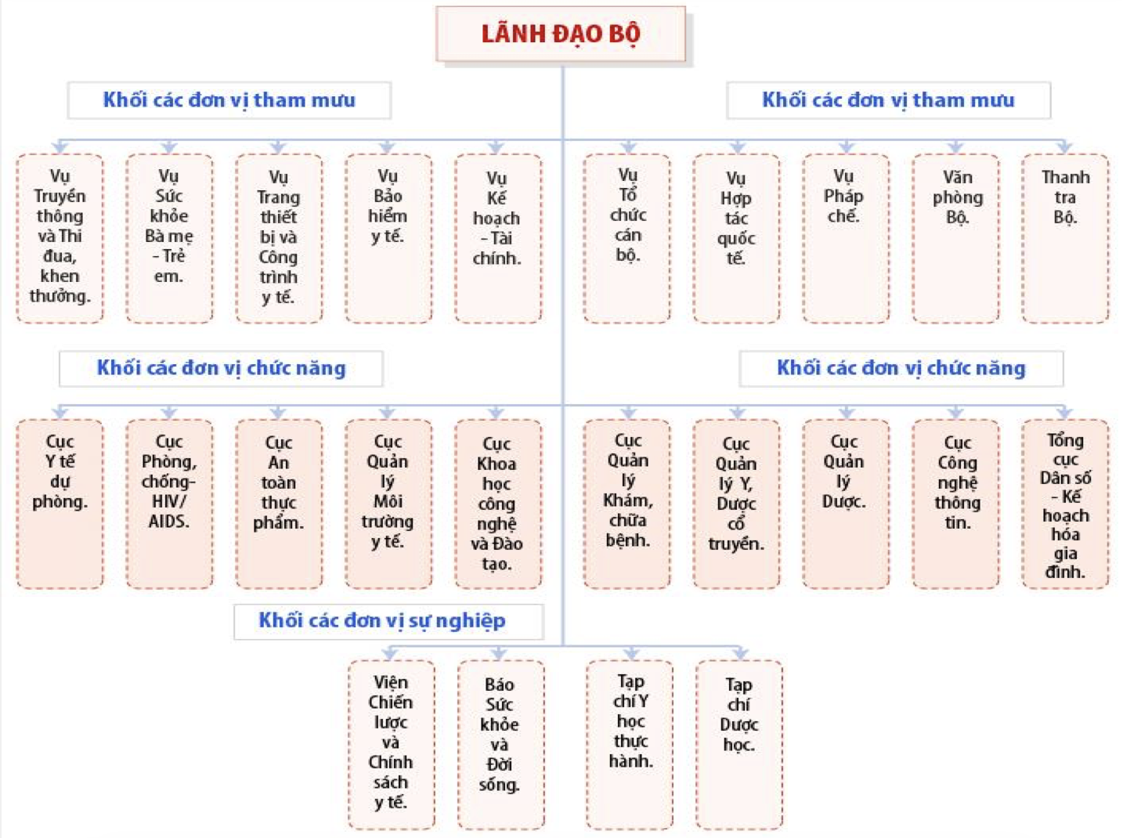

Slide 11
2. Tuyến địa phương:
Tuyến tỉnh, TP trực thuộc TW
Sở Y tế
Y tế cơ sở
Phòng y tế quận, huyện, TP, Tx.
Trung tâm YTDP
Bệnh viện ĐK huyện, PK ĐK KV
Trạm y tế xã, phường, thị trấn
Y tế thôn bản
BV ĐK tỉnh, TP, khu vực.
Các BV trung tâm chuyên khoa tỉnh, TP.
Các trường cao đẳng, trung cấp y tế tỉnh, TP.
Notes:
Các bv trực thuộc sở y tế:
Bệnh viện đa khoa Trung tâm.
Bệnh viện ĐKKV Gò Công.
Bệnh viện ĐKKV Cai Lậy.
Bệnh viện Y học cổ truyền.
Bệnh viện Lao và Bệnh phổi.
Bệnh viện Phụ Sản.
Bệnh viện Tâm Thần.
Bệnh viện Mắt.

Slide 12
2.1. Sở y tế
Vị trí:
Là cơ quan chuyên môn trực thuộc UBND tỉnh, TP trực thuộc TW.
Chịu sự quản lý toàn diện của UBND tỉnh, TP
Chịu sự chỉ đạo, hướng dẫn chuyên môn nghiệp vụ của Bộ y tế.
Chức năng:
Có chức năng tham mưu, giúp UBND quản lý Nhà nước về y tế.
Tổ chức:
Các phòng tổ chức chuyên môn kỹ thuật.
Chi cục trực thuộc Sở
Các đơn vị trực thuộc Sở tại tỉnh/thành phố

Slide 13
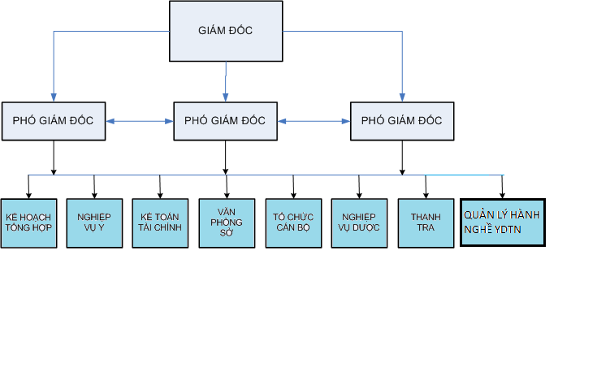

Slide 14
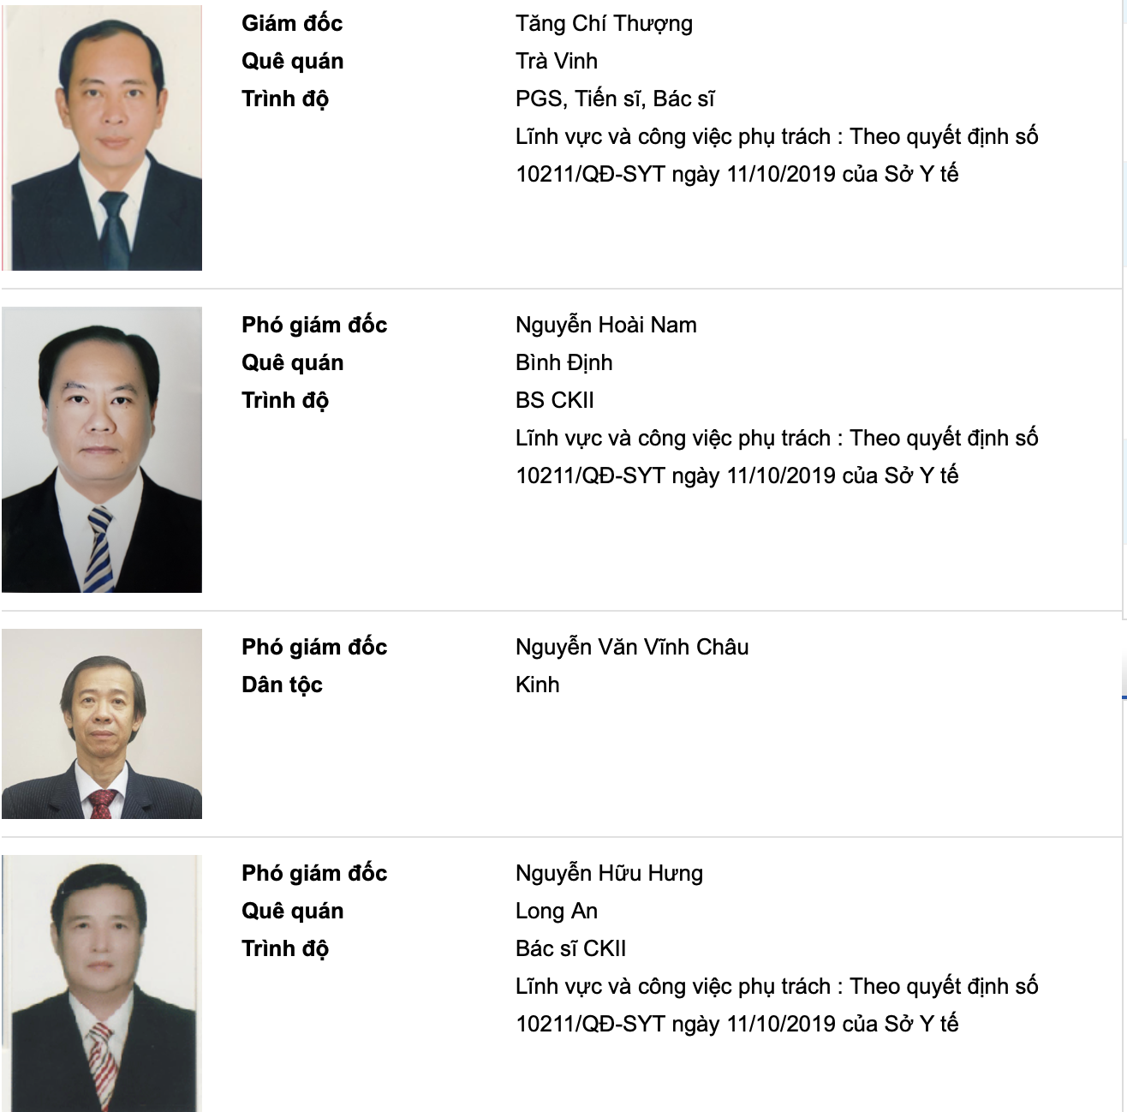

Slide 15
2.2. y tế cơ sở
2.2.1. Phòng y tế quận, huyện, thành phố, thị xã ( thuộc tỉnh):
Vị trí:
Là cơ quan chuyên môn trực thuộc UBND quận, huyện, thị xã, thành phố trực thuộc tỉnh.
Nhiệm vụ, quyền hạn: trình UBND quận/huyện các dự thảo về y tế; tổ chức thực hiện các văn bản pháp luật, hướng dẫn UBND tỉnh thực hiện chương trình y tế, báo cáo theo quy định
Chức năng:
Tham mưu, giúp UBND quản lý nhà nước về chăm sóc y tế.

Slide 16
2.2.1. Phòng y tế quận, huyện, thành phố, thị xã ( thuộc tỉnh):
Tổ chức biên chế:
Trưởng phòng
Phó phòng
Phó phòng
Tài chính – kế toán
Văn thư lưu trữ
Hành chính quản trị
CB chuyên trách

Slide 17
2.2.2. trung tâm y tế huyện, quận, thị xã, TP thuộc Tỉnh
Vị trí:
Là đơn vị sự nghiệp trực thuộc sở y tế, chịu sự quản lý, chỉ đạo và hướng dẫn, thanh tra, kiểm tra của giám đốc Sở y tế về chuyên môn nghiệp vụ, kinh phí và nhân lực y tế.
Chịu sự quản lý, chỉ đạo của UBND cấp huyện trong việc xây dựng kế hoạch KCB - điều dưỡng - PHCN và tổ chức thực hiện kế hoạch đó trên địa bàn.
Chức năng:
KCB, chăm sóc, PHCN cho cán bộ và nhân dân trên địa bàn.
Hỗ trợ chuyên môn kỹ thuật cho tuyến y tế xã, phường, thị trấn

Slide 18
2.2.3. Trạm y tế xã, phường, thị trấn:
Vị trí:
Là đơn vị kỹ thuật y tế đầu tiên tiếp xúc với nhân dân.
Chịu sự quản lý chuyên môn của TTYT quận/huyện.
Nhiệm vụ, quyền hạn: Lập và triển khai kế hoạch y tế tại xã; phát hiện và báo cáo dịch; dự phòng; sơ cứu ban đầu; quản lý các chỉ số sức khoẻ và báo cáo; bồi dưỡng chuyên môn cho y tế thôn bản

Slide 19
2.2.4. Trạm y tế xã, phường, thị trấn:
Tổ chức chế biến:
Trưởng trạm
Phó trạm
CB chuyên trách
CB chuyên trách
CB chuyên trách
CB chuyên trách
Notes:
Tuỳ theo địa bàn

Slide 20
2.2.4. Y tế thôn bản:
Vị trí:
Không có trong tổ chức y tế nhà nước, chỉ có nhân lực bán chuyên trách.
Do nhân dân chọn cử, được ngành Y tế đào tạo và cấp chứng chỉ,
Nhiệm vụ:
Truyền thông, GDSK
Huớng dẫn dự phòng
CSSKBMTE - KHHGĐ,
Sơ cứu ban đầu

